Slide 1
DP常见模型
动态规划有多种多样的题目，通常按照状态可分为以下几类：
坐标型
线性型
背包型
区间型
树型

Slide 2
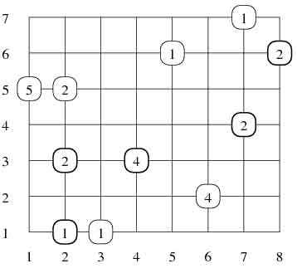
坐标类：公共汽车
【问题描述】
一个城市的道路，南北向的路有n条，并由西向东从1标记到n,东西向的路有m条，并从南向北从1标记到m,每一个交叉点代表一个路口，有的路口有正在等车的乘客。一辆公共汽车将从(1,1)点驶到（n,m）点，车只能向东或者向北开.
问：司机怎么走能接到最多的乘客。
m
(n,m)
北
西
东
南
n

Slide 3
（二）、线性模型
线性动态规划状态是一维的（f[i]）。
正推：第i个元素的最优值只与前i-1个元素的最优值有关。
倒推：第i个元素的最优值只第i+1个元素之后的最优值有关。
经典的线性DP题目有最长上升子序列、最大连续子序列和、最长公共子序列等。

Slide 4
最长上升子序列
1、问题描述
一个数的序列b_{i}，当b₁ < b₂ < ... < b_{S} 的时候，我们称这个序列是上升的。对于给定的一个序列(a₁, a₂, ..., a_{N})，我们可以得到一些上升的子序列(a_{i1}, a_{i2}, ..., a_{iK})，这里1 <= i1 < i2 < ... <iK <= N。比如，对于序列(1, 7, 3, 5, 9, 4, 8)，有它的一些上升子序列，如(1, 7), (3, 4, 8)等等。这些子序列中最长的长度是4，比如子序列(1, 3, 5, 8).
你的任务，就是对于给定的序列，求出最长上升子序列的长度。

Slide 5
问题描述
输入数据
输入的第一行是序列的长度N (1 <= N <= 1000)。第二行给出序列中的N 个整数，这些整数的取值范围都在0 到10000。
输出要求
最长上升子序列的长度。
输入样例
7
1 7 3 5 9 4 8
输出样例
4

Slide 6
2、解题思路
设序列A={a₁, a₂, …, a_{n}}
最长递增子序列是B={b₁, b₂,…, b_{m}}
最长递增子序列问题满足最优性原理。
设L(n)为数字序列A={a₁, a₂, …, a_{n}}的最长递增子序列的长度，显然，初始子问题是{a₁}，即L(1)=1。考虑原问题的一部分，设L(i)为子序列A={a₁, a₂, …, a_{i}}的最长递增子序列的长度，则满足如下递推式：
1 i = 1或不存在a_{j}<a_{i}（1≤j＜i）
max{L(j) + 1} 对于所有的a_{j}<a_{i}（1≤j＜i）
L(i) =
Page <number>
第6章 动态规划法

Slide 7
实例
于序列A={5, 2, 8, 6, 3, 6, 9, 7}，用动态规划法求解最长递增子序列。
首先计算初始子问题，可以直接获得：
L(1)=1({5})
然后依次求解下一个阶段的子问题，有：
L(2)=1({2})
L(3)=max{L(1)+1, L(2)+1}=2({5, 8}, {2, 8})
L(4)= max{L(1)+1, L(2)+1}=2({5, 6}, {2, 6})
L(5)=L(2)+1=2({2, 3})
L(6)=max{L(1)+1, L(2)+1, L(5)+1)}=3({2, 3, 6})
L(7)=max{L(1)+1, L(2)+1, L(3)+1, L(4)+1, L(5)+1, L(6)+1}=4({2, 3, 6, 9})
L(8)=max{L(1)+1, L(2)+1, L(4)+1, L(5)+1, L(6)+1}=4({2, 3, 6, 7})
序列A的最长递增子序列的长度为4，有两个最长递增子序列，分别是{2, 3, 6, 9}和{2, 3, 6, 7})。
Page <number>
第6章 动态规划法

Slide 8
实例（填表）
序号 | 1 | 2 | 3 | 4 | 5 | 6 | 7 | 8
序列元素 | 5 | 2 | 8 | 6 | 3 | 6 | 9 | 7
子序列长度 | 1 | 1 | 2 | 2 | 2 | 3 | 4 | 4
递增子序列 | {5} | {2} | {5,8},{2,8} | {5,6},{2,6} | {2,3} | {2,3,6} | {2,3,6,9} | {2,3,6,7}
Page <number>
第6章 动态规划法

Slide 9
最长递增子序列问题——算法
设序列A存储在数组b[n]中，数组MAXLen[n]存储最长递增子序列的长度，其中MAXLen [i]表示元素序列a[0]~a[i]的最长递增子序列的长度，二维数组x[n][n]存储对应的最长递增子序列，其中x[i][n]存储a[0]~a[i]的最长递增子序列，注意到数组下标均从0开始，给出用C语言描述的算法。
Page <number>
第6章 动态规划法

Slide 10
3、参考程序
int b[MAX_N + 10];
int aMaxLen[MAX_N + 10];
int main(void)
{
int i, j, N;
scanf("%d", & N);
for( i = 1;i <= N;i ++ )
scanf("%d", & b[i]);
aMaxLen[1] = 1;

Slide 11
3、参考程序
for( i = 2; i <= N; i ++ )
{ //求以第i 个数为终点的最长上升子序列的长度
int nTmp = 0; //记录第i 个数左边子序列最大长度
for( j = 1; j < i; j ++ )
{ //搜索以第i 个数左边数为终点的最长上升子序列长度
if( b[i] > b[j] )
{
if( nTmp < aMaxLen[j] )
nTmp = aMaxLen[j];
}
}
aMaxLen[i] = nTmp + 1;
}
int nMax = -1;
for( i = 1;i <= N;i ++ )
if( nMax < aMaxLen[i])
nMax = aMaxLen[i];
printf("%d\n", nMax);
return 0;
}
思考题：改进此程序，使之能够输出最长上升子序列

Slide 12
真题
拦截导弹（NOIP1999）
问题描述：
某国为了防御敌国的导弹袭击，发展出一种导弹拦截系统。但是这种导弹拦截系统有一个缺陷：虽然它的第一发炮弹能够到达任意的高度，但是以后每一发炮弹都不能高于前一发的高度。某天，雷达捕捉到敌国的导弹来袭，由于该系统还在试用阶段，所以只有一套系统，因此有可能不能拦截所有的导弹。
输入导弹的枚数和导弹依次飞来的高度（雷达给出的高度数据是不大于30000的正整数，每个数据之间有一个空格），计算这套系统最多能拦截多少导弹？如果要拦截所有导弹最少要配备多少套这种导弹拦截系统？
样例输入：
8
389 207 155 300 299 170 158 65
样例输出：
6（最多能拦截的导弹数）
2（要拦截所有导弹最少要配备的系统数）

Slide 13
“拦截导弹”问题分析
先讨论第一问：假设a[i]表示拦截的最后一枚导弹是第i枚时，系统能拦得的最大导弹数。例如，样例中的a[5]=3，表示：如果系统拦截的最后一枚导弹是高度为299的话，最多可以拦截第1枚（389）、第4枚（300）、第5枚（299）三枚导弹。
显然，a[1]~a[8]中的最大值就是第一问的答案。关键是怎样求得a[1]~a[8]？
我们换一个角度，假设现在已经求得a[1]~a[7]（注：在动态规划中，这样的假设往往是很必要的），那么怎样求a[8]呢？
a[8]要求系统拦截的最后1枚导弹必须是65，也就意味着倒数第2枚被拦截的导弹高度必须不小于65，则符合要求的导弹有389、207、155、300、299、170、158。

Slide 14
“拦截导弹”问题分析
假如拦截的倒数第2枚导弹是300，则a[8]=a[4]+1；假如拦截的倒数第2枚导弹是299，则a[8]=a[5]+1；类似地，a[8]还可能是a[1]+1、a[2]+1、……。当然，我们现在要求得是以65结尾的最多导弹数目，因此a[8]要取所有可能值的最大值，即：a[8] = max{ a[1]+1，a[2]+1，……，a[7]+1}
= max{a[i]} + 1 (i=1..7)。
类似地，我们可以假设a[1]~a[6]为已知，来求得a[7]。同样，a[6]、a[5]、a[4]、a[3]、a[2]也是类似求法，而a[1]就是1，即如果系统拦截的最后1枚导弹是389，则只能拦截第1枚。

Slide 15
“拦截导弹”问题分析
这样，求解过程可以用下列式子归纳：
a[1]=1
a[i]=max{a[j]} + 1
其中：
i>1(i=2..n)，j=1..i-1，且h[j]>=h[i]
第一问的答案就是a[1]~a[8]中的最大值。

Slide 16
“拦截导弹”问题分析
a[1]:=1;
for i:=2 to n do {分阶段求出每步的最优值}
begin
maxlong:=1;
for j:=1 to i-1 do
if h[i]<=h[j] then
if a[j]+1>maxlong then maxlong:=a[j]+1;
a[i]:=maxlong
end;
best:=a[1]; {以下打擂台求出最大值}
for i:=2 to n do
if a[i]>maxlong then best:=a[i];
writeln('max=',best);
A[1]=1
a[i]=max{a[j]} + 1
i=2..n，j=1..i-1，且h[j]>=h[i]
这种解题方法就称为“动态规划”

Slide 17
“拦截导弹”问题分析
a[1]:=1;
for i:=2 to n do
begin
a[i]:=1;
for j:=1 to i-1 do
if h[i]<=h[j] then
if a[j]+1>a[i] then a[i]:=a[j]+1;
end;
best:=a[1];
for i:=2 to n do
if a[i]>maxlong then best:=a[i];
writeln('max=',best);
A[1]=1
a[i]=max{a[j]} + 1
i=2..n，j=1..i-1，且h[j]>=h[i]

Slide 18
“拦截导弹”问题分析
关于第二问：
比如长为7的高度序列“7 5 4 1 6 3 2”， 最长不上升序列为“7 5 4 3 2”，
分别击落“7 5 4 1”与“6 3 2”则只要用2套系统。所以不能用多次“动态规划”的方法做，那么，正确的做法又是什么呢？
本质上是一种贪心算法，从拦截某个导弹所选的系统入手。

Slide 19
“拦截导弹”问题分析
题目告诉我们，已有系统目前的瞄准高度必须不低于来犯导弹高度，所以，当已有的系统均无法拦截该导弹时，就不得不启用新系统。如果已有系统中有一个能拦截该导弹，我们是应该继续使用它，如果已有系统中有多个可以拦截该导弹，究竟选哪一个呢？当前瞄准高度较高的系统的“潜力”较大，而瞄准高度较低的系统则不同，它能打下的导弹别的系统也能打下，它够不到的导弹却未必是别的系统所够不到的。所以，当有多个系统供选择时，要选瞄准高度最低的使用，当然瞄准高度同时也要大于等于来犯导弹高度。

Slide 20
动态规划应用举例
例 低价购买（buylow）
“低价购买”这条建议是在股票市场取得成功的一半规则。要想被认为是伟大的投资者，你必须遵循以下的购买建议：低价购买，再低价购买。每次你购买一支股票，你必须用低于你上次购买它的价格购买它。买的次数越多越好!
你的目标是在遵循以上建议的前提下，求你最多能购买股票的次数。
你将被给出一段时间内一支股票每天的出售价(216范围内的正整数)，你可以选择在哪些天购买这支股票。每次购买都必须遵循“低价购买，再低价购买”的原则。
写一个程序计算最大购买次数。
这里是某支股票的价格清单：
日期 1 2 3 4 5 6 7 8 9 10 11 12
价格 68 69 54 64 68 64 70 67 78 62 98 87
最优秀的投资者可以购买最多4次股票，可行方案中的一种是：
日期 2 5 6 10
价格 69 68 64 62

Slide 21
动态规划应用举例
[输入]
输入共两行，第1行为 N (1 <= N <= 5000)，表示股票发行天数；
第2行: N个数，是每天的股票价格。
[输出]
输出两个数:最大购买次数和拥有最大购买次数的方案数(<=2³¹)
当两种方案“看起来一样”时（就是说它们构成的价格队列一样时），这两种方案被认为是相同的。
[样例]
BUYLOW.IN
12
69 68 54 70 68 64 70 67 78 62 98 87
BUYLOW.OUT
4 4
先探索一下样例，最大购买次数为4次，共有4种方案，分别为：
69、68、64、62
69、68、67、62
70、68、64、62
70、68、67、62

Slide 22
动态规划应用举例
我们发现，这道题和“导弹问题”的几乎完全相同！实际上是在一个数列中选出一个序列，使得这个序列是一个下降序列（即序列中的任意一个数必须大于它后面的任何一个数），且要使这个序列的长度最长。但是这道题要输出总的方案数，这就需要对原有的求解过程作一些变动。求方案总数最主要的是要剔除重复方案。在样例中，第2和第5个数都是68。以第一个68结尾的最长下降序列的方案为69、68；以第二个68结尾的最长下降序列的方案为69、68 和70、68——这时候就产生了方案的重复，即产生了两个69、68。显然后面的68要比前面一个更优，因为后面的68位置更靠后，以这个68结尾的最长下降序列的总数肯定要比前面一个多，而且其方案必定囊括了前面一个68的所有方案。因此，在解题过程中，我们就可以只考虑后面一个68。推广开来，如果当前状态之前存在重复的状态，我们只要考虑离当前状态位置最近的那一个即可。

Slide 23
动态规划应用举例
设F（i）表示到第i天，能够购买的最大次数。
F（i）= max { F(j) + 1 }
其中：1<=j<=i-1，且OK[j]=true
OK[j]=true表示相同价格时，该位置更优。
F（1）=1

Slide 24
最长公共子序列问题
对给定序列X=(x₁, x₂,…, x_{m})和序列Z=(z₁, z₂,…, z_{k})，Z是X的子序列当且仅当存在一个严格递增下标序列(i1, i2,…, ik)，使得对于所有j=1, 2, …, k，有z_{j}=x_{ij}（1≤ij≤m）。
例如，序列X=(a, b, c, b, d, b)，子序列为Z=(a, c, b, d, b)，下标序列为(1, 3, 4, 5, 6)
给定两个序列X和Y，当另一个序列Z既是X的子序列又是Y的子序列时，称Z是序列X和Y的公共子序列。最长公共子序列问题就是在序列X和Y的公共子序列中查找长度最长的公共子序列。
例如：序列X=(a, b, c, b, d, b)，Y=(a, c, b, b, a, b, d, b, b)，它们的最长公共子序列为Z=(a, c, b, d, b)，在X中的递增下标序列是(1, 3, 4, 5, 6),在Y中的递增下标序列是(1, 2, 6, 7, 9)
Page <number>
第6章 动态规划法

Slide 25
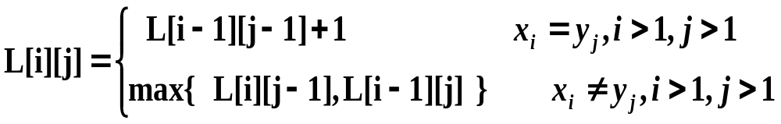
要找出序列X={x₁, x₂,…, x_{m}}和Y={y₁, y₂,…, y_{n}}的最长公共子序列，可按下述递推方式计算：
（1）当x_{m}=y_{n}时，找出X_{m-1}和Y_{n-1}的最长公共子序列，然后在其尾部加上x_{m}即可得到X和Y的最长公共子序列；
（2）当x_{m}≠y_{n}时，必须求解两个子问题：找出X_{m-1}和Y的最长公共子序列以及X_{m}和Y_{n-1}的最长公共子序列，这两个公共子序列中的较长者即为X和Y的最长公共子序列。
用L[i][j]表示子序列X_{i}和Y_{j}的最长公共子序列的长度，可得如下动态规划函数：
L[0][0]=L[i][0]=L[0][j]=0(1≤i≤m,1≤j≤n) （式1）
（式2）
Page <number>
第6章 动态规划法

Slide 26
由此，把序列X={x₁, x₂,…, x_{m}}和Y={y₁, y₂,…, y_{n}}的最长公共子序列的搜索分为m个阶段，第1阶段，按照式2计算X₁和Y_{j}的最长公共子序列长度L[1][j]（1≤j≤n），第2阶段，按照式2计算X₂和Y_{j}的最长公共子序列长度L[2][j]（1≤j≤n），依此类推，最后在第m阶段，计算X_{m}和Y_{j}的最长公共子序列长度L[m][j]（1≤j≤n），则L[m][n]就是序列X_{m}和Y_{n}的最长公共子序列的长度。
Page <number>
第6章 动态规划法

Slide 27
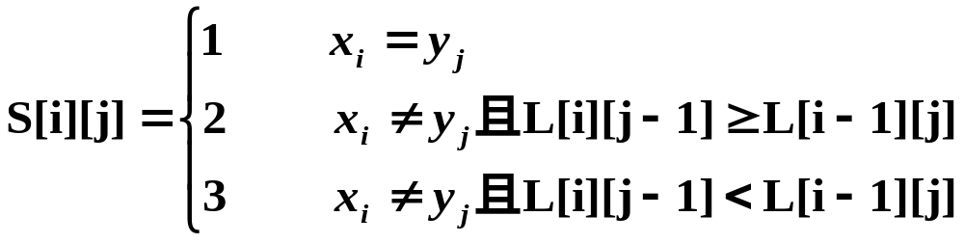
为了得到序列X_{m}和Y_{n}具体的最长公共子序列，设二维表S[m+1][n+1]，其中S[i][j]表示在计算L[i][j]的过程中的搜索状态，并且有：
（式3）
若S[i][j]=1，表明a_{i}=b_{j}，则下一个搜索方向是S[i-1][j-1]；若S[i][j]=2，表明a_{i}≠b_{j}且L[i][j-1]≥L[i-1][j]，则下一个搜索方向是S[i][j-1]；若S[i][j]=3，表明a_{i}≠b_{j}且L[i][j-1]＜L[i-1][j]，则下一个搜索方向是S[i-1][j]。
Page <number>
第6章 动态规划法

Slide 28
例：序列X=(a, b, c, b, d, b)，Y=(a, c, b, b, a, b, d, b, b)，建立两个(m+1)×(n+1)的二维表L和表S，分别存放搜索过程中得到的子序列的长度和状态。
 | 0 | 1 | 2 | 3 | 4 | 5 | 6 | 7 | 8 | 9 |  |  | 0 | 1 | 2 | 3 | 4 | 5 | 6 | 7 | 8 | 9
0 | 0 | 0 | 0 | 0 | 0 | 0 | 0 | 0 | 0 | 0 |  | 0 | 0 | 0 | 0 | 0 | 0 | 0 | 0 | 0 | 0 | 0
1 | 0 | 1 | 1 | 1 | 1 | 1 | 1 | 1 | 1 | 1 |  | 1 | 0 | 1 | 2 | 2 | 2 | 1 | 2 | 2 | 2 | 2
2 | 0 | 1 | 1 | 2 | 2 | 2 | 2 | 2 | 2 | 2 |  | 2 | 0 | 3 | 2 | 1 | 1 | 2 | 1 | 2 | 1 | 1
3 | 0 | 1 | 2 | 2 | 2 | 2 | 2 | 2 | 2 | 2 |  | 3 | 0 | 3 | 1 | 2 | 2 | 2 | 2 | 2 | 2 | 2
4 | 0 | 1 | 2 | 3 | 3 | 3 | 3 | 3 | 3 | 3 |  | 4 | 0 | 3 | 3 | 1 | 1 | 3 | 1 | 3 | 1 | 1
5 | 0 | 1 | 2 | 3 | 3 | 3 | 3 | 4 | 4 | 4 |  | 5 | 0 | 3 | 3 | 3 | 2 | 2 | 2 | 1 | 2 | 2
6 | 0 | 1 | 2 | 3 | 4 | 4 | 4 | 4 | 5 | 5 |  | 6 | 0 | 3 | 3 | 1 | 1 | 3 | 1 | 2 | 1 | 1
(a) 长度矩阵L (b) 状态矩阵S
Page <number>
第6章 动态规划法

Slide 29
序列X=(a, b, c, b, d, b)，Y=(a, c, b, b, a, b, d, b, b)
 | 0 | 1 | 2 | 3 | 4 | 5 | 6 | 7 | 8 | 9 |  |  | 0 | 1 | 2 | 3 | 4 | 5 | 6 | 7 | 8 | 9
 | 0 | 0 | 0 | 0 | 0 | 0 | 0 | 0 | 0 | 0 |  | 0 | 0 | 0 | 0 | 0 | 0 | 0 | 0 | 0 | 0 | 0
1 | 0 | 1 | 1 | 1 | 1 | 1 | 1 | 1 | 1 | 1 |  | 1 | 0 | 1 | 2 | 2 | 2 | 1 | 2 | 2 | 2 | 2
2 | 0 | 1 | 1 | 2 | 2 | 2 | 2 | 2 | 2 | 2 |  | 2 | 0 | 3 | 2 | 1 | 1 | 2 | 1 | 2 | 1 | 1
3 | 0 | 1 | 2 | 2 | 2 | 2 | 2 | 2 | 2 | 2 |  | 3 | 0 | 3 | 1 | 2 | 2 | 2 | 2 | 2 | 2 | 2
4 | 0 | 1 | 2 | 3 | 3 | 3 | 3 | 3 | 3 | 3 |  | 4 | 0 | 3 | 3 | 1 | 1 | 3 | 1 | 3 | 1 | 1
5 | 0 | 1 | 2 | 3 | 3 | 3 | 3 | 4 | 4 | 4 |  | 5 | 0 | 3 | 3 | 3 | 2 | 2 | 2 | 1 | 2 | 2
6 | 0 | 1 | 2 | 3 | 4 | 4 | 4 | 4 | 5 | 5 |  | 6 | 0 | 3 | 3 | 1 | 1 | 3 | 1 | 2 | 1 | 1
(a) 长度矩阵L (b) 状态矩阵S
从上表可以看到：最长公共子序列的长度为5；
这个最长公共子序列在X中的递增下标序列是1,3,4,5,6；在Y中是1,2,6,7,9,；
最长公共子序列为(a,c,b,d,b).
Page <number>
第6章 动态规划法

Slide 30

算法——最长公共子序列问题
int CommonOrder(int m, int n, int x[ ], int y[ ], int z[ ])
{
for (j=0; j<=n; j++) //初始化第0行
L[0][j]=0;
for (i=0; j<=m; i++) //初始化第0列
L[i][0]=0;
for (i=1; i<=m; i++)
for (j=1; j<=n; j++)
if (x[i]= =y[j]) { L[i][j]=L[i-1][j-1]+1; S[i][j]=1; }
else if (L[i][j-1]>=L[i-1][j]) { L[i][j]=L[i][j-1]; S[i][j]=2; }
else {L[i][j]=L[i-1][j]; S[i][j]=3; }
i=m; j=n; k=L[m][n];
for (i>0 && j>0)
{
if (S[i][j]= =1) { z[k]=x[i]; k--; i--; j--; }
else if (S[i][j]= =2) j--;
else i--;
}
return L[m][n];
}
Page <number>
第6章 动态规划法

Slide 31
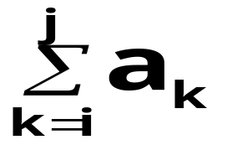
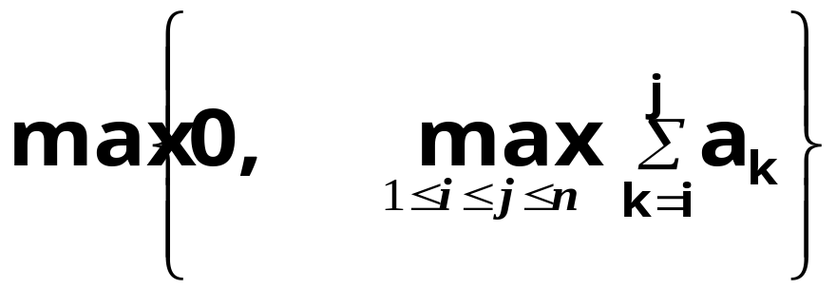
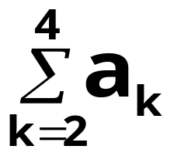
求最大子段和
给定由n个整数（可能为负整数）组成的序列a₁, a₂,…, a_{n}, 求该序列形如 的子段和的最大值。当所有整数均为负整数时定义其最大子段和为0。依此定义，所求的最优值为：
例如, 当（a₁,a₂,a₃,a₄ ,a₅,a₆) = （-2,11,-4,13,-5,-2）时，最大子段和为:
= 20。

Slide 32

最大子段和问题的分治算法
从最大子段和问题的解的结构可以看出，它适合用分治法求解。
a[1:n]的最大子段和有三种情形：
(1) a[1:n]的最大子段和与a[1:n/2]的最大子段和相同。
(2) a[1:n]的最大子段和与a[n/2+1:n]的最大子段和相同。
(3) a[1:n]的最大子段和为 ，
且1≤i≤n/2, n/2+1≤j≤n。
其中(1)和(2)这两种情形可递归求得。
对于情形(3), a[n/2]与a[n/2+1]在最优子序列中，a[1:n]的最大子段和是a[1:n/2]的最大子段和与a[n/2+1：n]的最大子段和的和。
例如, 当（a₁,a₂,a₃,a₄ ,a₅,a₆) = （-2,11,-4,13,-5,-2）时，最大子段和为:
Max{11,13,20}

Slide 33
求最大子段和的分治算法如下：
int MaxSubSum（int *a, int left, int right）
{ int sum =0;
if (left==right) sum= a[left] >0?a[left]:0;
else { int center = (left+right)/2;
int leftsum = MaxSubSum(a, left, center);
int rightsum = MaxSubSum(a, center+1, right );
int s1 =0; int lefts =0;
for (int i=center; i>=left; i--)
{ lefts += a[i]; if (lefts >s1) s1= lefts; }
int s2 =0; int rights =0;
for (int i=center+1; i<=right; i++)
{ rights += a[i]; if (rights >s2) s2= rights; }
sum = s1+s2;
if (sum < leftsum) sum = leftsum;
if (sum < rightsum) sum = rightsum;
}
return sum; }

Slide 34
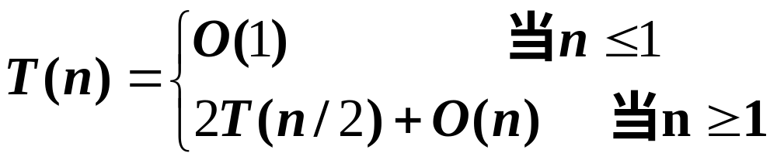
分治算法的时间复杂性分析
时间复杂度：
得T(n)=O(nlog n)

Slide 35
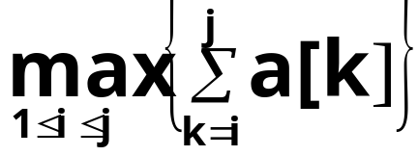
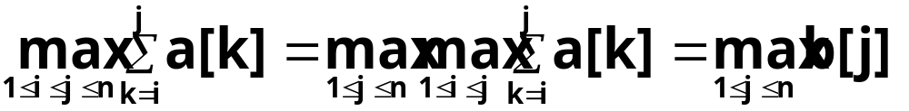
最大子段和问题的动态规划算法
（1）分析问题最优解的结构
在对上述分治算法的分析中我们注意到，若记
b[j]= , 1≤j≤n,则所求最大子段和为：
由b[j]的定义易知，
当b[j-1]>0时， b[j]=b[j-1]+a[j]，
否则， b[j]=a[j]。
（2）建立递归方程
b[j]=max{b[j-1]+a[j], a[j]}, 1≤j≤n

Slide 36
最大子段和问题的动态规划算法----例：
求a=（-2，11，-4，13，-5，-2）的最大子段和。
j
j
j
j
j
j
0
1
2
3
4
5
6
a[n+1]
-2
11
-4
13
-5
-2
j
j
j
j
j
j
0
1
2
3
4
5
6
b[n+1]
0
-2
11
7
20
15
13
sum
0
11
20
0
1
i
2
besti
0
2
2
1
2
3
4
5
j
6
bestj
0
2
4

Slide 37
（3）计算最优值
据此，可设计出求最大子段和的动态规划算法如下：
int MaxSum（int n, int *a）
{ int sum=0,b=0,i=0,besti=0,bestj=0;
for (int j=1; j<=n; j++)
{ if (b>0) b+= a[j];
else {b=a[j];i=j;}
if (b > sum) {sum=b; besti=i; bestj=j;}
}
return sum;
}
算法复杂性分析：
时间复杂性T(n)=O(n)
空间复杂性S(n)=O(1)
递归方程：
当b[j-1]>0时， b[j]=b[j-1]+a[j]，
否则， b[j]=a[j]。
j
j
j
j
j
j
0
1
2
3
4
5
6
a[n+1]
-2
11
-4
13
-5
-2
j
j
j
j
j
j
0
1
2
3
4
5
6
b[n+1]
0
-2
11
7
20
15
13

Slide 38
（三）背包类模型
0-1背包问题

Slide 39
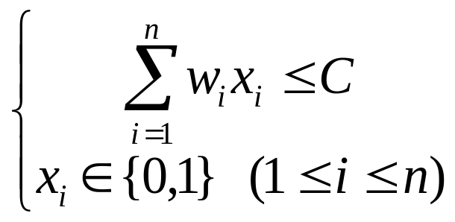

0/1背包问题
在0/1背包问题中，物品i或者被装入背包，或者不被装入背包，设x_{i}表示物品i装入背包的情况，则当x_{i}=0时，表示物品i没有被装入背包，x_{i}=1时，表示物品i被装入背包。根据问题的要求，有如下约束条件和目标函数：
（约束条件）
（目标函数）
于是，问题归结为寻找一个满足约束条件，并使目标函数达到最大的解向量X=(x₁, x₂, …, x_{n})。
Page <number>
第6章 动态规划法

Slide 40
0/1背包问题
思考：
  0/1背包问题能用什么方法解决？这些方法怎么样？
  0/1背包问题能否用动态规划法解决？
  0/1背包问题如何用动态规划法解决？
  0/1背包问题用动态规划法，与其他方法相比，效率如何，效果如何？
Page <number>
第6章 动态规划法

Slide 41
  0/1背包问题如何用动态规划法解决？
关键问题：找出动态规划函数
0/1背包问题可以看作是决策一个序列(x₁, x₂, …, x_{n})，对任一变量x_{i}的决策是决定x_{i}=1还是x_{i}=0。在对x_{i-1}决策后，已确定了(x₁, …, x_{i-1})，在决策x_{i}时，问题处于下列两种状态之一：
（1）背包容量不足以装入物品i，则x_{i}=0，背包不增加价值；
（2）背包容量可以装入物品i。
在（2）的状态下，物品i有两种情况，装入（则x_{i}=1）或不装入（则x_{i}=0）。在这两种情况下背包价值的最大者应该是对x_{i}决策后的背包价值。
Page <number>
第6章 动态规划法

Slide 42
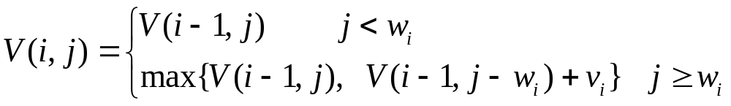
令V(i, j)表示在前i(1≤i≤n)个物品中能够装入容量为j（1≤j≤C）的背包中的物品的最大值，则可以得到如下动态规划函数：
V(i, 0)= V(0, j)=0 (式1)
(式2)
式1表明：把前面i个物品装入容量为0的背包和把0个物品装入容量为j的背包，得到的价值均为0。
Page <number>
第6章 动态规划法

Slide 43
(式2)
（1）式2的第一个式子表明：如果第i个物品的重量大于背包的容量，则物品i不能装入背包，则装入前i个物品得到的最大价值和装入前i-1个物品得到的最大价值是相同的。
Page <number>
第6章 动态规划法

Slide 44
(式2)
（2）第二个式子表明：如果第i个物品的重量小于背包的容量，则会有以下两种情况：
如果第i个物品没有装入背包，则背包中物品的价值就等于把前i-1个物品装入容量为j的背包中所取得的价值。
如果把第i个物品装入背包，则背包中物品的价值等于把前i-1个物品装入容量为j-w_{i}的背包中的价值加上第i个物品的价值v_{i}；
显然，取二者中价值较大者作为把前i个物品装入容量为j的背包中的最优解。
Page <number>
第6章 动态规划法

Slide 45
实例：有5个物品，其重量分别是{2, 2, 6, 5, 4}，价值分别为{6, 3, 5, 4, 6}，背包的容量为10。
根据动态规划函数，用一个(n+1)×(C+1)的二维表V，V[i][j]表示把前i个物品装入容量为j的背包中获得的最大价值。
0
1
2
3
4
5
6
7
8
9
10
0
0
0
0
0
0
0
0
0
0
0
0
x₁=1
w₁=2 v₁=6
1
0
0
6
6
6
6
6
6
6
6
6
x₂=1
w₂=2 v₂=3
2
0
0
6
6
9
9
9
9
9
9
9
x₃=0
w₃=6 v₃=5
3
0
0
6
6
9
9
9
9
11
11
14
x₄=0
w₄=5 v₄=4
4
0
0
6
6
9
9
9
10
11
13
14
x₅=1
w₅=4 v₅=6
5
0
0
6
6
9
9
12
12
15
15
15
Page <number>
第6章 动态规划法

Slide 46
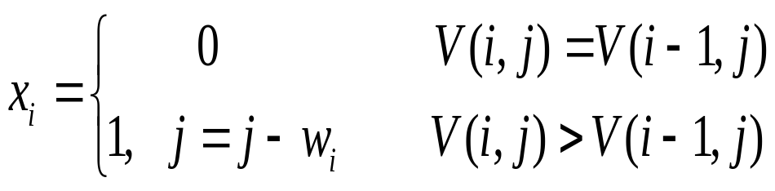
按下述方法来划分阶段：第一阶段，只装入前1个物品，确定在各种情况下的背包能够得到的最大价值；第二阶段，只装入前2个物品，确定在各种情况下的背包能够得到的最大价值；依此类推，直到第n个阶段。最后，V(n,C)便是在容量为C的背包中装入n个物品时取得的最大价值。
为了确定装入背包的具体物品，从V(n,C)的值向前推，如果V(n,C)>V(n-1,C)，表明第n个物品被装入背包，前n-1个物品被装入容量为C-w_{n}的背包中；否则，第n个物品没有被装入背包，前n-1个物品被装入容量为C的背包中。依此类推，直到确定第1个物品是否被装入背包中为止。由此，得到如下函数：
（式3）
Page <number>
第6章 动态规划法

Slide 47

算法实现
设n个物品的重量存储在数组w[n]中，价值存储在数组v[n]中，背包容量为C，数组V[n+1][C+1]存放迭代结果，其中V[i][j]表示前i个物品装入容量为j的背包中获得的最大价值，数组x[n]存储装入背包的物品，动态规划法求解0/1背包问题的算法如下：
算法——0/1背包问题
int KnapSack(int n, int w[ ], int v[ ]) {
for (i=0; i<=n; i++) //初始化第0列
V[i][0]=0;
for (j=0; j<=C; j++) //初始化第0行
V[0][j]=0;
Page <number>
第6章 动态规划法

Slide 48

算法——0/1背包问题
for (i=1; i<=n; i++) //计算第i行，进行第i次迭代
for (j=1; j<=C; j++)
if (j<w[i]) V[i][j]=V[i-1][j];
else V[i][j]=max(V[i-1][j], V[i-1][j-w[i]]+v[i]);
j=C; //求装入背包的物品
for (i=n; i>0; i--){
if (V[i][j]>V[i-1][j]) {
x[i]=1;
j=j-w[i];
}
else x[i]=0;
}
return V[n][C]; //返回背包取得的最大价值
}
Page <number>
第6章 动态规划法

Slide 49
习题——开心的小明
小明很开心，因为就要拥有新房间，妈妈对他说：“你的房间需要购买哪些物品，怎么布置，你说了算，只要不超过N 元钱就行”。今天一早小明就开始做预算，但是他想买的东西太多了，肯定会超过妈妈限定的N 元。于是，他把每件物品规定了一个重要度，分为5 等：用整数1~5 表示，第5 等最重要。他还从网上查到了每件物品的价格（都是整数元）。他希望在不超过N 元（可以等于N 元）的前提下，使每件物品的价格与重要度的乘积的总和最大。设第j 件物品的价格为v[j]，重要度为w[j]，共选中了k 件物品，编号依次为j₁...j_{k}，则所求的总和为：v[j₁]*w[j₁]+..+v[j_{k}]*w[j_{k}]请你帮助小明设计一个满足要求的购物单.

Slide 50
输入实例
C=1000 n=5
800 2
400 5
300 5
400 3
200 2

